Slide 1
Mammalia Classification of chordata
Lec,6

Slide 2
Mammalia
تشير دراسة المتحجرات الى ان اصل الثدييات متأتٍ من مجموعة السلويات متحدة القوس (Synapsid) ، وتضم هذه المجموعة الثدييات واسلافها التي تتميز الجمجمة فيها بوجود زوج من الفتحات تلتصق بها عضلات الفكوك.
والثدييات الاولى التي ظهرت خلال نهاية الفترة الترياسية Triassic period كانت صغيرة تشبه الجرذ في الحجم وتمتاز بأن القحف فيها متوسع، والفكوك مصممة للقضم، وهي ثنائية المجموعة السنية (Diphyodont)، وكانت هذه الثدييات متميزة بوجود الشعر الذي ترتب عليه وجود الغدد الدهنية والعرقية. واشرت الثدييات الاولى في منتصف الفترة الترياسية قبل 150 مليون سنة تنوع عظيم، الا انه افضل اشعاع تطوري للثدييات حصل خلال الحقبة الحديثة Cenozoic وخلال الفترة الطباشيرية Cretaceous period حيث ازدهرت الثدييات وتميزت في معيشتها بزيادة حجمها وتأقلمها للبيئة، وظهر خلال تلك الفترة السلف الذي انحدرت منه الثدييات المشيمية (السخدية) (Placental mammals).

Slide 3
Characteristics of mammalia
تتصف الثدييات بصفات متميزة ومتخصصة تميزها عن غيرها من الفقريات ومن بين هذه الصفات مايلي:-
الجسم مغطى بدرجات متفاوتة بالشعر ضمن الانواع المختلفة وضمن مناطق الجسم المختلفة لنفس النوع.
الجلد غني بالغدد مثل الغدد العرقية (Sweat glands) والغدد الدهنية (Sebaceous glands) والغدد اللبنية (Mammary glands) وغيرها.
الجمجمة مزودة بلقمتين قفويتين (Occipital condyles) وسقف ثانوي (Secondary palate)، والاذن الوسطى مزودة بثلاث عظيمات Ossicles هي المطرقة والسندان والركاب (Malleus, Incus, Stapes) ولها سبع فقرات عنقية (Cervical vertebrae) عدا القليل منها مثل الدرداء والخيلانيات، وعظام الحوض ملتحمة (Fused pelvic bones).

Slide 4
Characteristics of mammalia
الفم ذو اسنان من نوع ثنائية المجموعة السنية (Diphyodont) (اسنان لبنية Milk or Deciduous ودائمية Permanent)، والاسنان متباينة (Heterodont) في الغالب وهي تختلف في التركيب والوظيفة، والفك الاسفل يتكون بشكل رئيسي من عظم متسع هو العظم السني (Dentary).
اجفان العيون (Eye lids) متحركة وهناك اذن خارجية لحمية (Pinnae).
تمتلك زوجين من الاطراف وقد تكون مختزلة او معدومة في البعض، وهي مختلفة التكيفات للحركة على اليابسة والماء في الهواء.
الدورة الدموية مزدوجة، والقلب مكون من اربعة ردهات، والقوس الجهازي الايسر هو الموجود، وجسيمات او كريات الدم الحمراء عديمة النواة.
الرئة تمثل التركيب الاساس للجهاز التنفسي وهي تحوي حويصلات (Alveoli)، والحنجرة تمثل صندوق الصوت جيدة التكوين، ويوجد حنك ثانوي يفصل ممر الغذاء عن ممر الهواء في الجوف الفمي.

Slide 5
Characteristics of mammalia
تمتلك حجاب حاجز عضلي (Muscular diaphragm) يفصل الجوف الجسمي الى جزء صدري وآخر بطني (Tharacic & abdominal cavties).
الجهاز الابرازي يتكون من كلية بعدية (Metanephros) والحالب في الغالب مفتوح الى مثانة بولية (Urinary bladder).
الدماغ نامي بشكل جيد وخصوصاً قشرة الدماغ ويوجد للثدييات 12 زوجاً من الاعصاب القحفية.
المجمع موجود في وحيدة المسلك (Monotremata) وهناك مجمع ضحل في الكيسيات (Marsupialia) ينفقد في الغالبية العظمى في الثدييات.
الاجناس منفصلة والاخصاب داخلي وهي تمتلك اعضاء جماع ذكرية خارجية. البيوض المخصبة تنمو في الرحم (Uterus) وتتصل بسخد (يكون مفقوداً في احادية المسلك ومختزلاً في الكيسيات) وهناك ثلاثة اغشية جنينية ينمو داخلها الجنين هي: السلي (Amnion)، والمشيمي (Chorion) واللقانقي (Allantois). وينمو الصغير اعتماداً على الحليب من الغدد اللبنية (Mammary glands) في مراحله الاولى.

Slide 6
Classification of mammalia
الصنيف: الثدييات الاولية Subclass: Prototheria
ظهرت هذه المجموعة من الثدييات خلال الفترة الطباشيرية (Cretaceous period) والفترة المبكرة من الحقبة الحديثة (Cenozoic era) وانقرضت في معظمها وهي ممثلة الان برتبة واحدة هي وحيدة المسلك.
أ- الرتبة: وحيدة المسلك Order: Monotremata
وتضم ثدييات بيوضة Oviparous تتمثل بثلاثة انواع تتواجد في استراليا وتاسمانيا وغينيا الجديدة. واشهرها هو منقار البط (Duck-billed) Ornithorhynchus anatinus (Platypus) الذي يظهر العديد من صفات الطيور حيث يمتلك منقار لحمي مزود بنهايات حسية ويشبه منقار البط والانثى تمتلك مبيضاً واحداً وتضع بيوض ولافراد هذه الرتبة منطقة مجمع تفتح من خلالها الى الخارج الفتحات البولية والتناسلية والمخرجية، ومن الانواع الاخرى آكل النمل الشائك Echidna ، Tachyglossus sp. الذي يمتاز بامتلاك خطم ضيق وطويل متكيف للتغذية على النمل الذي يمثل غذائه الرئيس.

Slide 7
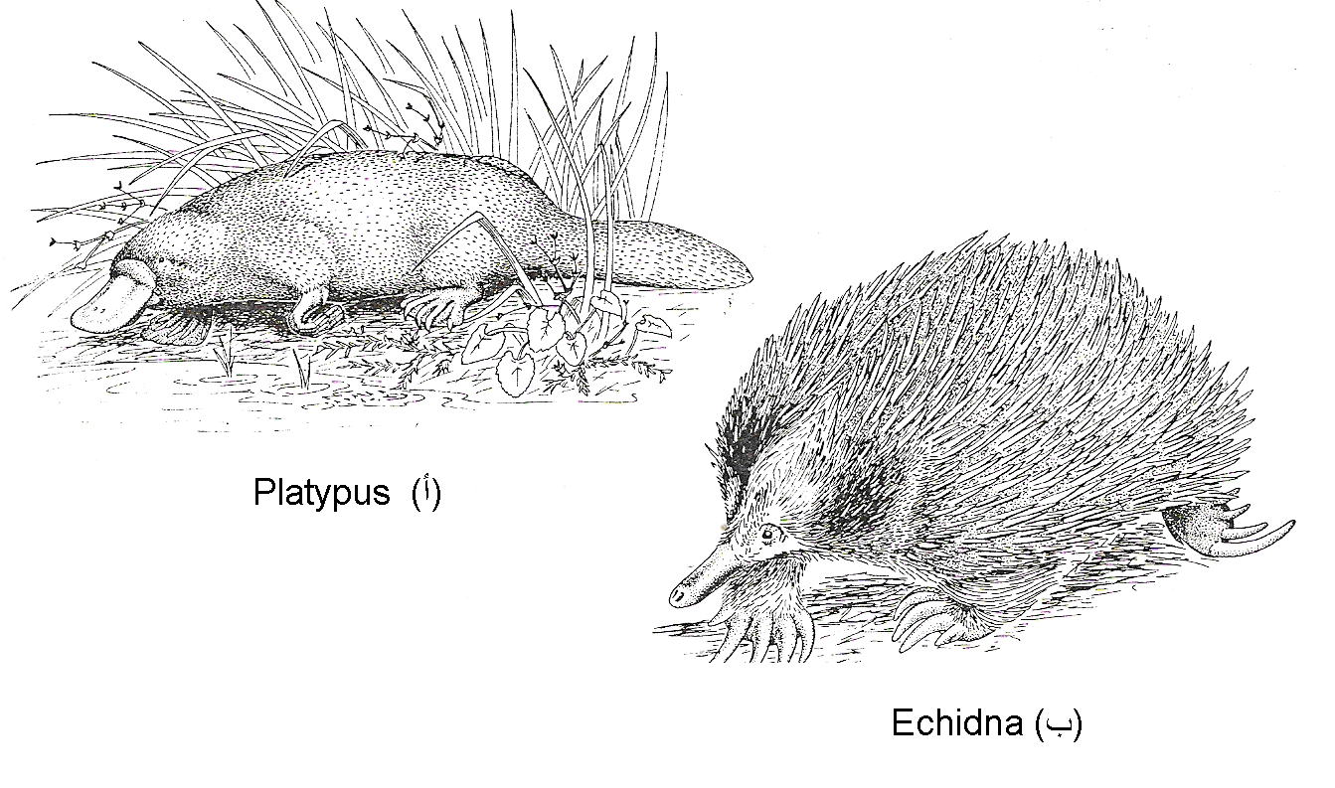

Slide 8
Classification of mammalia
الصنيف: الثدييات البعدية Subclass: Metatheria
وهي ثدييات تتمثل برتبة واحدة هي الثدييات الكيسية او الكيسيات Marsupial mammals.
أ- الرتبة: الكيسيات Order: Marsupialia
وهي ثدييات تتميز بأمتلاكها كيس بطني Marsupium تضع صغارها فيه في وقت مبكر وهي غير مكتملة النمو ولذلك تستخدم الكيس البطني لاكمال نموها داخل هذا الكيس، ويوجد داخل الكيس غدد لبنية ذات حليمات. تتمثل هذه الرتبة بحوالي 260 نوع توجد جميعها في استراليا ويوجد منها نوع واحد في امريكا وهو Opossum

Slide 9
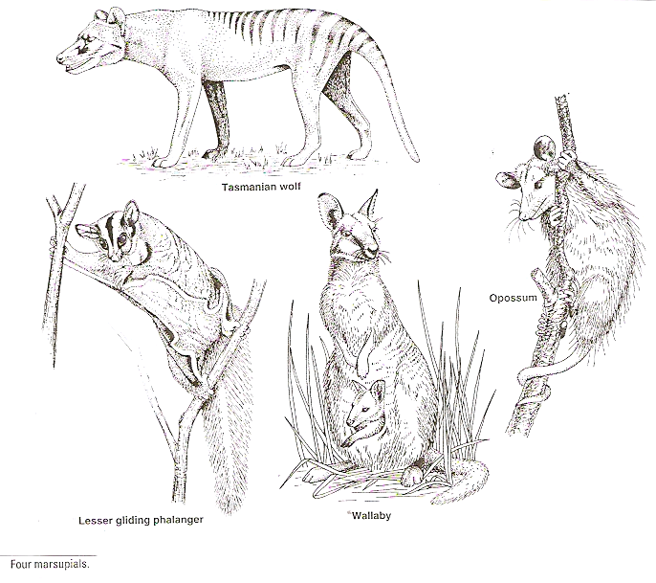

Slide 10
Eutheria
الصنيف: الثدييات الحقيقية Subclass: Eutheria
ويضم ثدييات ولودة Viviparous يطلق عليها بالثدييات السسخدية Placental mammals , وهي تتمثل بالعديد من الرتب:
أ- الرتبة: آكلة الحشرات Order: Insectivora
وتضم ثدييات تمثل الحشرات الغذاء الاساسي لها، وهي ثدييات واسعة الانتشار، تمتاز بأن لها خطم حاد وهي تقضي معظم حياتها تحت الارض وتتمثل بحوالي 419 نوع من اشهرها القنفذ (Hedgehogs).
ب- الرتبة: جلدية الاجنحة Order: Dermoptera
وتضم ثدييات ذات صلة بالخفاشيات وتتمثل بجنس واحد هو Galeopithecus يوجد في الملايا (Malaya) وهو ليس طائر ولكن يقفز لمسافات طويلة ويطلق عليه بالليمور الطائر (Flying lemur).

Slide 11
ج- الرتبة: يدوية الاجنحة Order: Chiroptera
تضم هذه الرتبة انواع الخفافيش التي تعد الثدييات الطائرة الحقيقية الوحيدة، والاجنحة فيها تتمثل بتحور في الطرف اللامي، حيث تستطيل الاصابع (2-5) وتدعم غشاء جلدي يستخدم للطيران. والاصبع الاول يمثل الابهام والذي يكون قصير ومزود بمخلب Claw. تظهر الخفافيش تبايناً كبيراً في الحجم وطبيعة المعيشة فمنها مايصل مع الجناح 1.2-1.5 متر كما هو الحال في Pteropus وبعضها يتغذى على الفواكه والبعض الاخر على الحشرات وبعضها مفترس مثل الخفاش الماص للدم Desmodus. وتتمثل الرتبة بحوالي 300 نوع.
د- الرتبة: الثدييات الرئيسة (المقدمة) Order: Primates
تضم هذه الرتبة حيوانات تقع في المقدمة بالنسبة للمملكة الحيوانية كونها تمتلك دماغ جيد النمو وخصوصاً نصفي كرة المخ جيدي التكوين. الكثير من انواعها شجرية (Arboreal) ويبدو انها انحدرت من ثدييات شجرية اكلة الحشرات. تمتاز افراد هذه الرتبة بأن اطرافها خماسة الاصابع وغالباً ما تنتهي الاصابع بأظافر مسطحة (Flat nails) وتنتهي في البعض بالمخالب (Claws) ، الجسم فيها مغطى بالشعر كلياً ويستثنى من ذلك الانسان الذي يوجد الشعر في جلده بدرجة اقل من غيره. تفتقد افراد هذه الرتبة القشور (Scales) والقرون (Horns) والحوافر (Hoofs). تتمثل الرتبة برتيبتين الاولى تدعى ملتفة الانف Strepsirhini وهي تتمثل بحوالي 47 نوع.

Slide 12
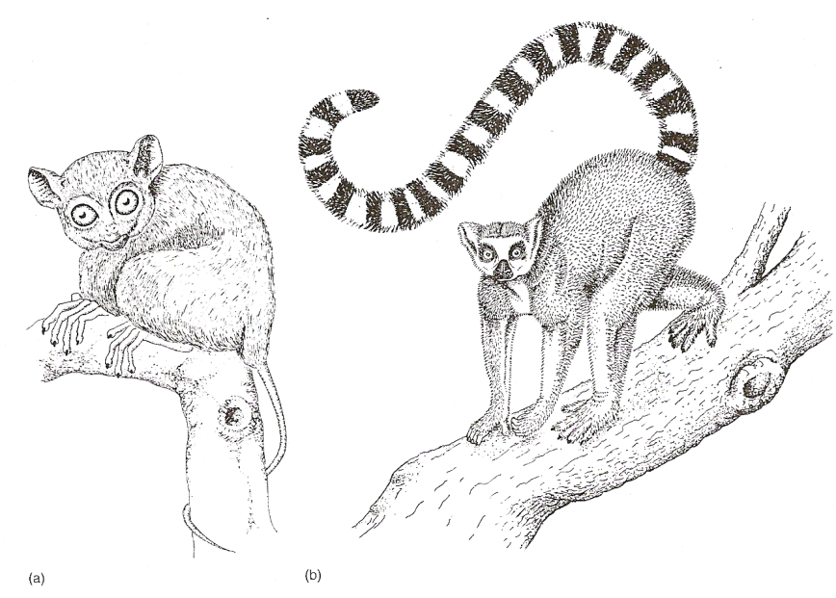
نوعين من الثدييات المقدمة من رتيبة ملتفة الانف.Tarsius-(a) Lemur(b)

Slide 13
هـ- الرتبة: الدرداء Order: Edentata
تضم هذه الرتبة حيوانات يعيش معظمها وسط امريكا وتتمثل بما يقرب من ثلاثين نوعاً بعضها عديم الاسنان مثل اكل النمل (Anteater) وبعضها تمتلك اسنان ضعيفة النمو مثل حيوان المدرع Armadillo وحيوان الكسلان Sloth.

Slide 14
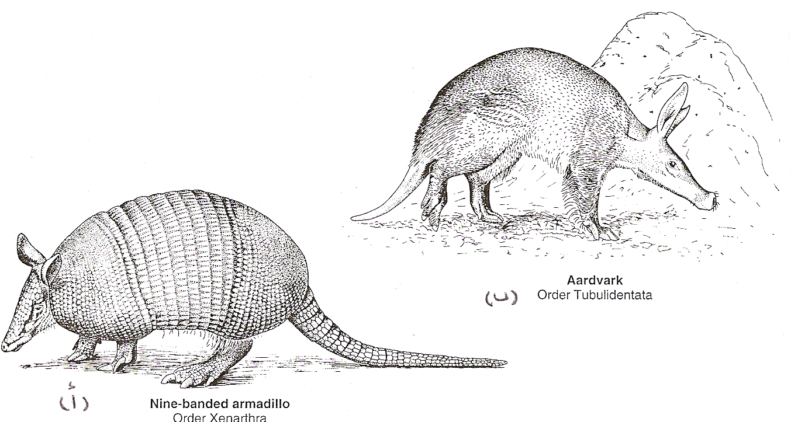
نntata.
ن
وعين من الثدييات. (أ) حيوان المدرع من رتبة الدرداء Edentata (Xenarthra) (ب) خنزير الارض من رتبة نبيبية الاسنان Tubulidentata.

Slide 15
ح- الرتبة: الارنبيات Order: Lagomorpha
يمتلك افراد هذه الرتبة زوجين من القواطع في الفك الاعلى احدهما خلف الاخر، وعادة يكون الزوج الخلفي اقصر من الامامي وهي تستمر بالنمو طيلة حياة الحيوان، والشفة العليا مشطورة كأحد تكيفات التغذية، وجميع الارنبيات عشبية التغذية وهي موزعة عالمياً ويوجد منها حوالي 80 نوع.
ط- الرتبة : القوارض Order: Rodentia
تشكل القوارض نسبة كبيرة من الثدييات تقارب 40% من مجموع انواع الثدييات، وهي تمتاز بأمتلاكها زوج من القواطع في كلا الفكين والتي تستمر بالنمو طيلة حياة الحيوان، اما الانياب فمفقودة مخلفة ثغرة سنية تعرف Diastema. تضم الرتبة عدة عوائل منها:
العائلة Sciuridae ومثالها القندس
العائلة Muridae ومثالها الفئران والجرذان
العائلة Cricetidae ومثالها الهامستر
وتتمثل الرتبة بحوالي 1935 نوع

Slide 16
ي- الرتبة: الحيتان Order: Cetacea
تضم الرتبة ثدييات مائية كبيرة تمتاز بأن الجلد فيها املس (خالٍ من الشعر) باستثناء شعيرات قليلة عند مقدمة الخطم. الاطراف الامامية فيها محورة الى مجاذيف، اما الخلفية فمفقودة والذيل فيها كبير ومضغوط من الجهتين الظهرية والبطنية ويكون مشطور. الفتحات الانفية تقع في قمة الرأس، والغدد الجلدية مفقودة بأستثناء الغدد اللبنية (Mammary glands) وتلك الموجودة في العيون والاذن الخارجية مفقودة والعيون صغيرة. تضم الرتبة رتيبتين الاولى هي الحيتان المسننة (Toothed whales) (Suborder: Odontoceti) وتتمثل بالدولفين (Dolphin) والـ (Porpoises) اما الرتيبة الثانية فهي رتيبة البالين (Baleen whales) (Suborder: Mysticeti)، وهي عادة تضم حيتان اكبر من افراد الرتيبة الاولى ومثالها الحوت الرمادي (Gray whale).

Slide 17
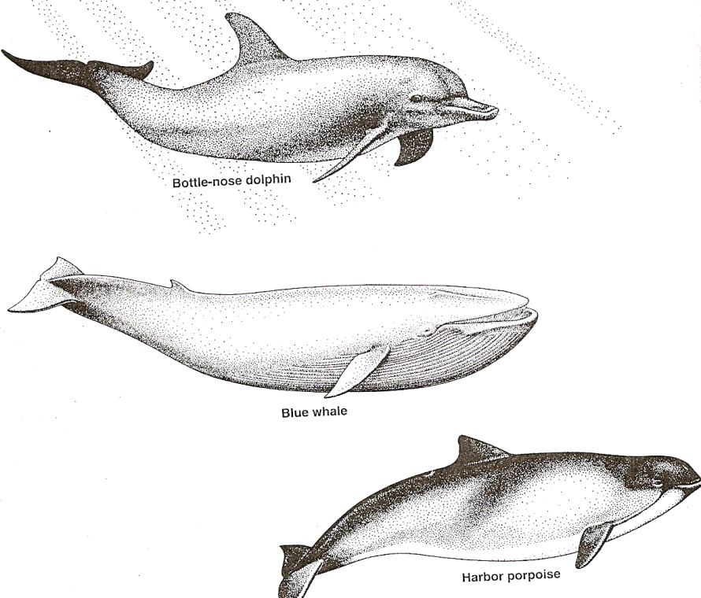

Slide 18
ك- الرتبة: الضواري Order: Carnivora
تضم هذه الرتبة ثدييات آكلة لحوم (Carnivorous) وبعضها من القوارض (Omnivorous)، وتمتاز بأمتلاكها ثلاثة ازواج من القواطع الصغيرة في كلا الفكين، والانياب نامية بشكل جيد. تضم هذه الرتبة العديد من الانواع (شكل 1-38) ضمن عوائل مختلفة من بينها:
عائلة الكلاب ((Canidae ومثالها الكلب (Dog) والذئب (Wolfe) والثعلب (Fox).
عائلة القطط (Felidae) ومثالها القط الاليف (Domestic cat) والنمر (Tiger) والاسد (Lion) وغيرها.
عائلة الدببة (Ursidae) ومثالها انواع الدببة.
عائلة الراكون (Procyonidae) ومثالها الراكون (Racoon).
عائلة اسود البحر (Otriidae) وتضم اسود البحر.

Slide 19
ل- الرتبة: الخرطوميات Order: Proboscidea
تضم الرتبة ثدييات كبيرة الحجم ذات جلد سميك واطراف قوية تمتلك خرطوم مكون من اندماج الشفة العليا مع المنخر. الانياب مفقودة في حين تستطيل القواطع لتكون مايعرف بأنياب الفيل (Tusk)، والطواحن (Molar) جيدة النمو. مثالها الفيل الاسيوي او الهندي Elephant maximus وهو أكبر وأقوى من النوع الافريقي Loxodonta africana.
م- الرتبة: الوبريات Order: Hyracoidea
ثدييات تشبه الارنبيات لكنها في الغالب اصغر حجماً. الاذان الخارجية فيها صغيرة والذنب قصير والشفة العليا مشقوقة. والاطراف قصيرة والامامية منها رباعية الاصابع في حين تكون الخلفية ثلاثية الاصابع، وجميع الاصابع تنتهي بأظلاف مسطحة صغيرة. تضم الرتبة احدى عشر نوع ومثالها الوبر (Hyrax).

Slide 20
ن- الرتبة: الخيلانيات Order: Sirenia
تضم الرتبة ثدييات مائية كبيرة الحجم ذات عظام كثيفة وثقيلة. الطرف الامامي محور الى مجاذيف (Flippers)، اما الخلفي فينعدم. الرأس فيها كبير وهي نباتية التغذية. من امثلتها ابقار البحر Sea cow (Dugong) التي تتركز في شرق افريقيا وآسيا واستراليا و (Manatees) المتواجدة في منطقة الكاريبي وفلوريدا ونهر الامازون وغرب افريقيا.
س- الرتبة: وترية الاظلاف Order: Perissodactyla
ثدييات من الظلفيات تمتاز بأن اصابع الاطراف في الغالب فردية وكل اصبع مزود بحافر (Hoof) متقرن. تغذيتها عشبية او نباتية، مثالها الحصان (Horse) والحمار الوحشي (Zebra) وغيرها.
ع- الرتبة: شفعية الاظلاف Order: Artiodactyla
ثدييات من الظلفيات تكون اصابع اطرافها زوجية القواطع والانياب مفقودة غالباً من الفك الاعلى ماعدا في الخنزير. مثالها الخنزير (Pig) والجمل (Camel) والغزال (Deer) وغيرها.

Slide 21
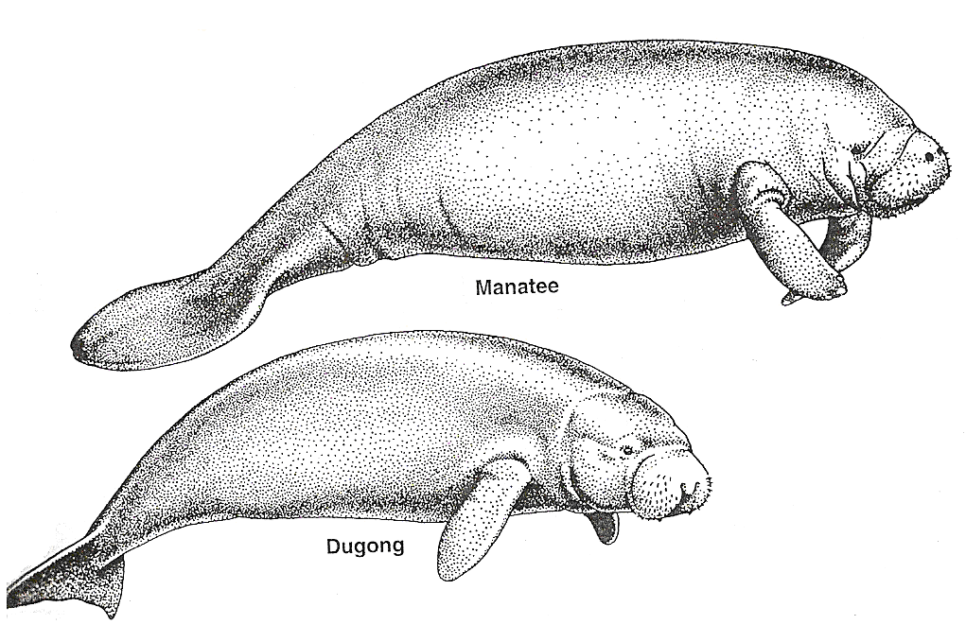
نوعين من الخيلانيات
نوعين من الخيلانيات

Slide 22
